Slide 1
1-я страница путешествия.
«Лингвистическая разминка»

Slide 2
1) Синтаксический разбор предложения. Пришла золотая осень и раскрасила стройные берёзки. 2) Фонетический разбор. Золотая. Морфологический разбор. Осень.

Slide 3
2-я страница путешествия.
«По следам олимпиады»

Slide 4
(разбор заданий школьного тура олимпиады по русскому языку). Задание №4. Что означает выражение «бить баклуши»? Что вы знаете о его происхождении? (Проверка индивидуального задания) Баклуша – часть полена, заготовки для деревянных изделий. Заготавливать их - дело простое, не требующее особого умения и напряжения сил. Бить баклуши – предаваться безделию, лени, ничего не делать.)

Slide 5
3-я страница путешествия
«Старые знакомые»

Slide 6
2)Игра «Четвёртое лишнее» распилить отодвинуть сдать нарисовать беспокойный подбежать испечь восходить

Slide 7
4-я страница путешествия
Тема урока: «Правописание
приставок пре- и при-»

Slide 9
5-я страница путешествия
Практическая работа».

Slide 10
Проверка домашнего задания: упр.155 (по цепочке). Разноуровневое задание 3)Творческий диктант с самопроверкой. Замените каждое словосочетание словом- синонимом, которое содержит приставку пре- или при- (работа в паре, задание на листах).

Slide 11
1)Расположенный у берега -
2)Задуматься на некоторое время-
3)Участок около школы-
4)Сесть на краешек -
5) Немного открыть окно -
6) Расположенный у дороги –
7) Полоса около моря –
8) Умолкнуть на короткое время –
9) Слегка затворить дверь –
10) Очень добрый человек–
11) Летя, достигнуть земли–
12) Проявить ласку–
13) Очень скверный –
14) Расположенный около усадьбы –
15.Кем является В.В.Путин -

Slide 12
1)Расположенный у берега- прибрежный
2)Задуматься на некоторое время- призадуматься
3)Участок около школы - пришкольный
4)Сесть на краешек - присесть
5) Немного открыть окно - приоткрыть
6) Расположенный у дороги – придорожный
7) Полоса около моря –приморская
8) Умолкнуть на короткое время – приумолкнуть
9) Слегка затворить дверь – прикрыть
10) Очень добрый человек – предобрый
11) Летя, достигнуть земли – прилететь
12) Проявить ласку –приласкать
13) Очень скверный –прескверный
14) Расположенный около усадьбы –приусадебный
15.Кем является В.В.Путин - президентом

Slide 13
Самопроверка
Приклеить, преогромный, пригородный, преградить, приехать, пресмешной, прижечь, преувеличить, прицепить, пребольшой, прискакать, прескучный, прикрутить, примчаться, прилепить.

Slide 14
Сочинение – миниатюра по опорным словам «Город во власти осени».
Холода, приятное тепло, на солнышке припекает,
приготовиться к отлету, стволы припудрились,
полны прелести.

Slide 15
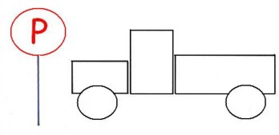

Slide 16
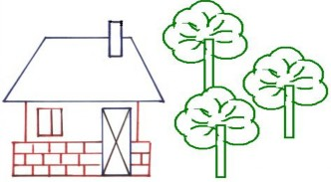

Slide 17
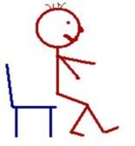

Slide 18
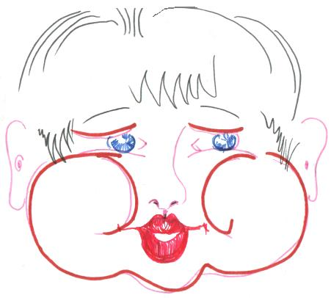
Мальчик – какой?

Slide 19
Домашнее задание
1. Повторить правило «Правописание приставок пре - и при-.
2.Выполнить упр.№ 145
3.Составить связный текст на тему «Природа осенью».( по желанию).

